Slide 1



TRƯỜNG ĐẠI HỌC CÔNG NGHIỆP HÀ NỘI
KHOA CÔNG NGHỆ THÔNG TIN
KHÓA LUẬN TỐT NGHIỆP
CHUYÊN NGÀNH: CÔNG NGHỆ THÔNG TIN
XÂY DỰNG WEBSITE QUẢN LÝ NHÀ HÀNG CƠM NHÀ
Sinh viên thực hiện
Mã sinh viên
Lớp
Giảng viên hướng dẫn
: Vũ Thị Duyên
: 2021605347
: DHCNTT05
: TS. Phạm Văn Hiệp

Slide 2












NỘI DUNG
1. Phần mở đầu
5. Kết luận và hướng phát triển
2. Giới thiệu tổng quan
4. Cài đặt và triển khai
3. Thiết kế hệ thống

Slide 3

1. PHẦN MỞ ĐẦU
Lý do chọn đề tài
Mục đích
Ngành Ngành F&B Việt Nam phát triển nhờ công nghệ và thay đổi tiêu dùng.
Sau COVID-19, đặt món qua QR giúp khách chủ động, nhà hàng tối ưu vận hành.
Tuy nhiên, nhiều hệ thống vẫn chưa tiện lợi, chưa hỗ trợ combo linh hoạt hay quản lý hiệu quả.
Khách hàng quét mã QR trực tiếp trên điện thoại => đặt món thuận tiện và chủ động hơn.
Giúp tối ưu phục vụ, tăng tốc độ xử lý đơn, nâng cao trải nghiệm khách hàng.
Đồng thời, giải pháp công nghệ này hỗ trợ quản lý hiệu quả, phù hợp với xu hướng số hóa.
Đối tượng nghiên cứu
Phạm vi nghiên cứu
Các nhà hàng, quán ăn có nhu cầu ứng dụng công nghệ vào quy trình phục vụ.
Tập trung vào việc xây dựng hệ thống quản lý nhà hàng, xử lý đơn hàng, thanh toán và quản lý nhà hang.
Nhu cầu ăn uống trong nhà hàng và cách thanh toán hiện nay.

Slide 4
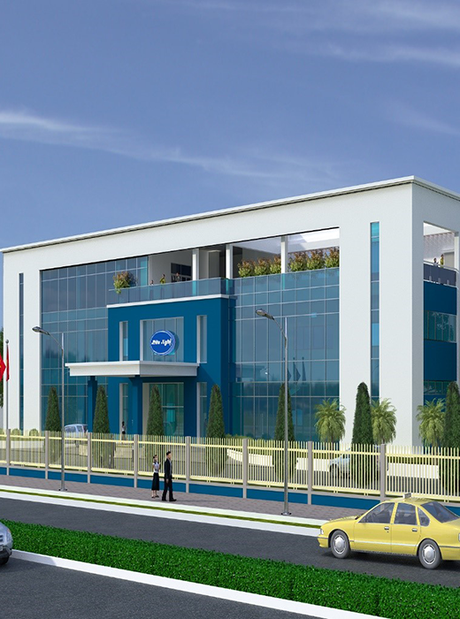
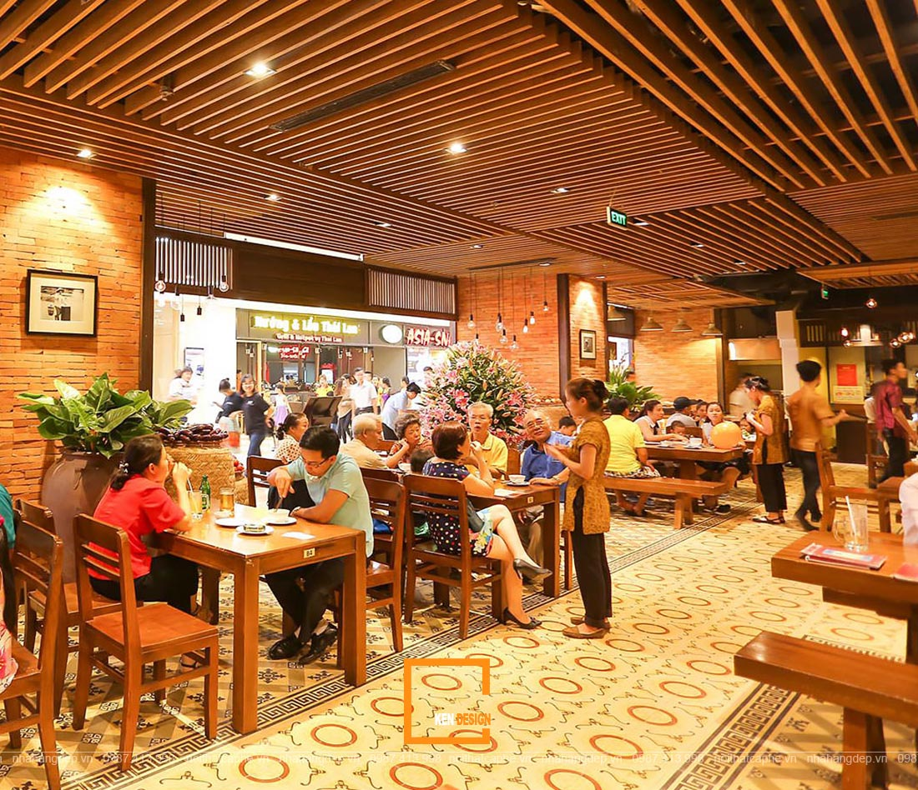
2. GIỚI THIỆU TỔNG QUAN
2.1 Giới thiệu Nhà hàng Cơm Nhà
Nhà hàng Cơm Nhà mang phong cách ấm cúng, gần gũi, phục vụ các món ăn truyền thống Việt Nam đậm đà như cơm mẹ nấu. Hướng đến đối tượng gia đình, dân văn phòng, sinh viên và du khách. Sự kết hợp giữa ẩm thực truyền thống và công nghệ hiện đại giúp nâng cao trải nghiệm khách hàng và tạo dấu ấn riêng trong ngành F&B.
CEO Company

Slide 5
2. GIỚI THIỆU TỔNG QUAN
2.2 Cơ cấu tổ chức
Bộ phận
Quản lý
Nhân viên
Giám sát hoạt động chung của nhà hàng
Kiểm soát tài chính
Quản lý nhân sự và chiến lược kinh doanh.
Nhận order từ khách
Thanh toán đơn hàng
Đảm bảo khách hàng được phục vụ tốt.
CEO Company

Slide 6
3. THIẾT KẾ HỆ THỐNG
3.1 Sơ đồ usecase tổng quát
Các tác nhân
Actor | Mô tả
Khách hàng | Người đến ăn tại nhà hàng, xem thực đơn và gọi món
Nhân viên | Theo dõi đơn, giao món, cập nhật trạng thái đơn, thanh toán.
Quản lý | Quản lý sản phẩm, nhân viên, bàn ăn, danh mục, doanh thu, theo dõi hoạt động của nhà hàng.

Slide 7
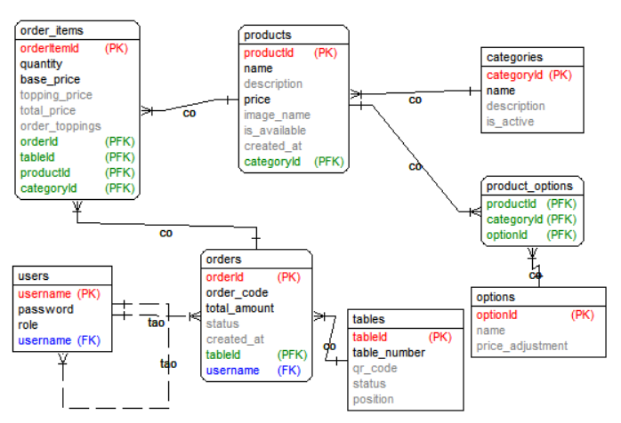
3. THIẾT KẾ HỆ THỐNG
3.2 Sơ đồ dữ liệu quan hệ

Slide 8

4. CÀI ĐẶT VÀ TRIỂN KHAI
4.1 Công nghệ sử dụng
VS Code là trình soạn thảo mã nguồn mở, nhẹ và mạnh mẽ, được phát triển bởi Microsoft.
Visual Studio Code
Hỗ trợ nhiều ngôn ngữ: Python, JavaScript, C#, Java, v.v. Tích hợp Git: Quản lý phiên bản dễ dàng ngay trong trình soạn thảo.
Kho extension phong phú: Tùy chỉnh và mở rộng chức năng theo nhu cầu lập trình.
Chạy trên nhiều nền tảng: Windows, macOS, Linux.

Slide 9



4.1 Công nghệ sử dụng
Ngôn ngữ JavaScript
Môi trường Node.JS
=> Là ngôn ngữ lập trình phổ biến dùng để phát triển web và tương tác trên trình duyệt (front-end) và máy chủ Node.js (back-end)
Tiết kiệm tài nguyên máy chủ: Xác thực đầu vào trước khi gửi đến máy chủ, giảm tải và tiết kiệm băng thông.
Phản hồi nhanh chóng: Hỗ trợ cập nhật nội dung mà không cần tải lại toàn bộ trang, cải thiện trải nghiệm người dùng.
Tạo trang web tương tác: Kết hợp HTML & CSS để tạo hiệu ứng động, nâng cao tính trải nghiệm.
Giao diện phong phú: Nhiều thư viện hỗ trợ: ReactJS, Chart.js, Algolia Places, AOS.
=> Node.js là nền tảng chạy JavaScript trên máy chủ, sử dụng V8 JavaScript Engine để xử lý bất đồng bộ theo mô hình non-blocking, event-driven, giúp tối ưu hiệu suất và phát triển ứng dụng web nhanh chóng.
Không đồng bộ & hướng sự kiện: Giúp xử lý nhiều yêu cầu mà không cần chờ đợi.
Có npm (Node Package Manager): Hỗ trợ hàng nghìn thư viện giúp phát triển ứng dụng nhanh chóng.
Dùng để xây dựng: API, ứng dụng web, microservices, chatbot, v.v.
Hỗ trợ đa nền tảng: Chạy được trên Windows, macOS, Linux.

Slide 10



4.1 Công nghệ sử dụng
ExpressJS là framework chạy trên Node.js, hỗ trợ xây dựng API nhanh chóng, đơn giản nhưng mạnh mẽ cho ứng dụng web.
Cho phép kết nối dễ dàng với cơ sở dữ liệu, xác thực người dùng, xử lý middleware và phục vụ tệp tĩnh – thích hợp cho cả dự án nhỏ và lớn.
ReactJS giúp xây dựng giao diện người dùng tương tác cao, linh hoạt và dễ mở rộng nhờ cấu trúc component.
Tăng tốc độ tải trang nhờ Virtual DOM, từ đó cải thiện đáng kể trải nghiệm người dùng.
9

Slide 11
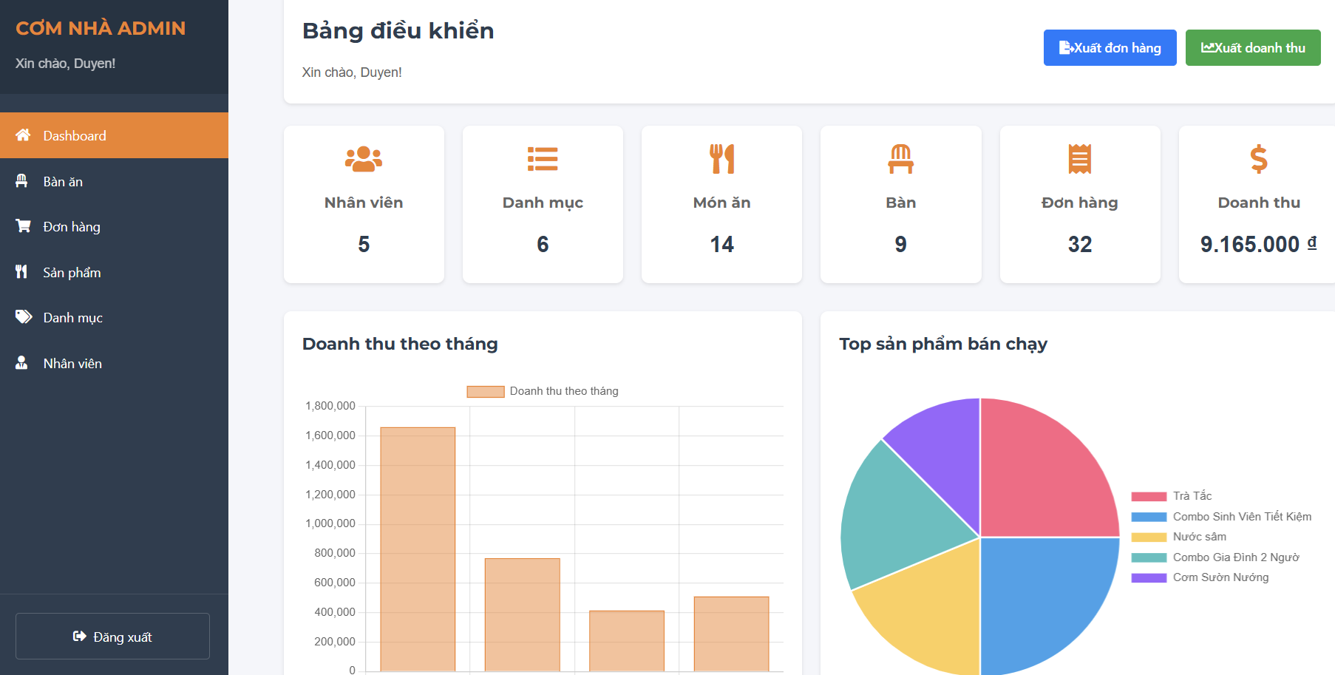
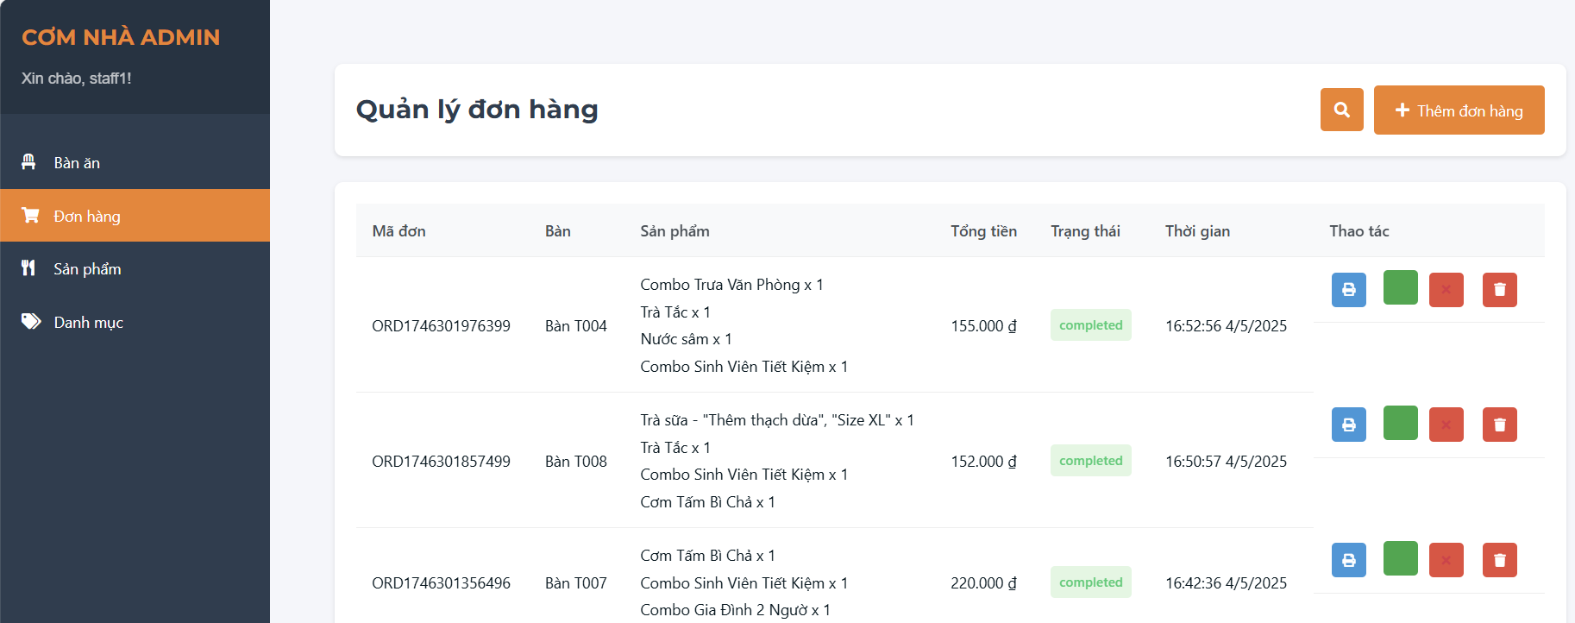
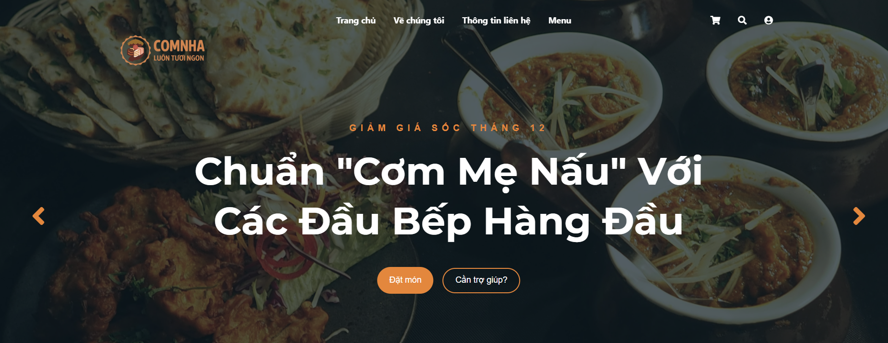
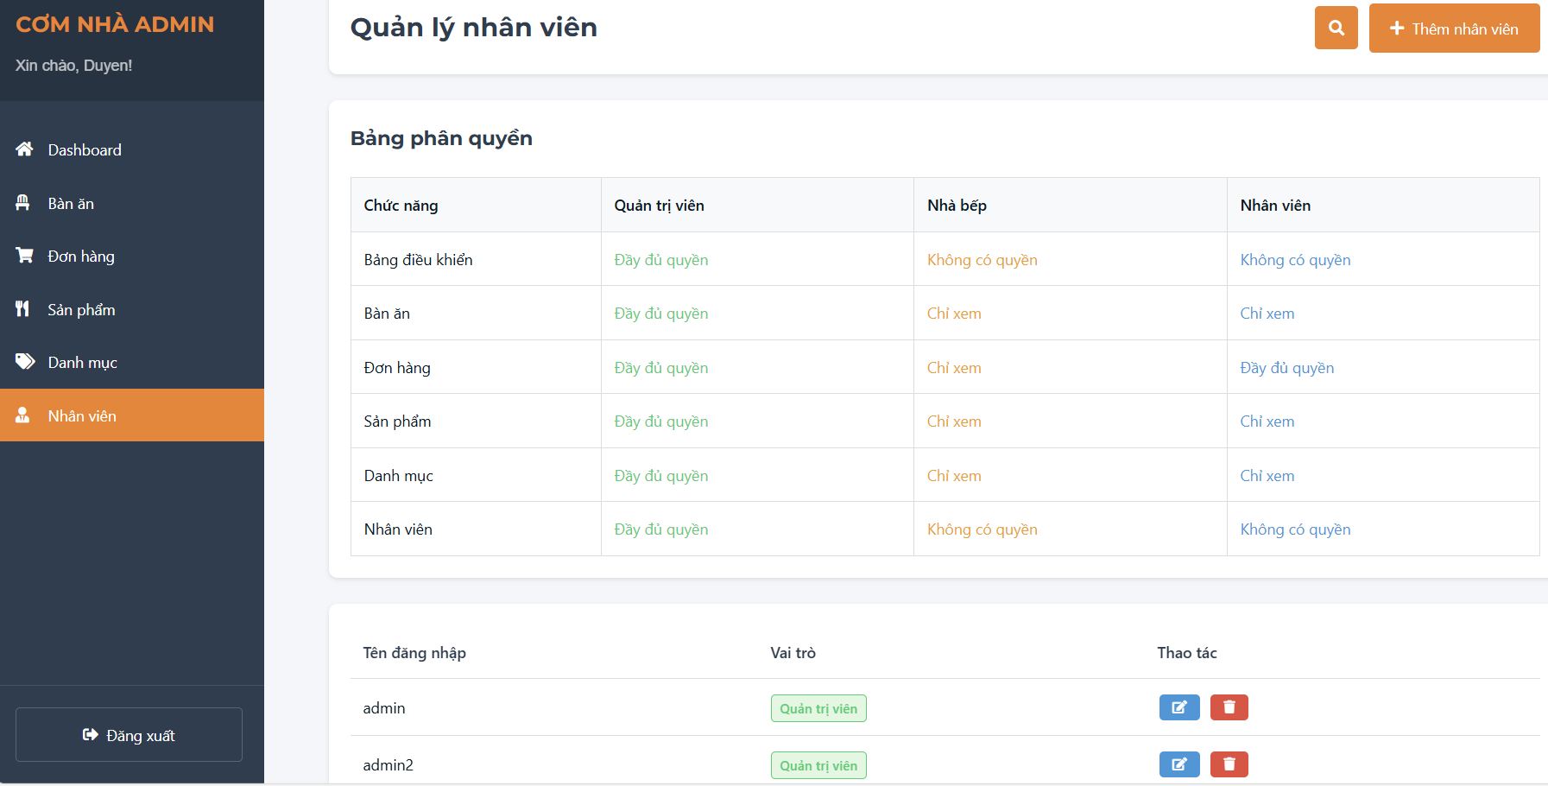
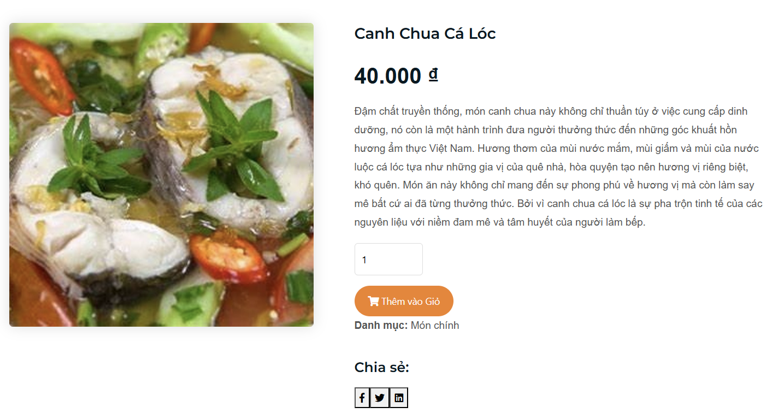
4.2 Một số giao diện chính

Slide 12
5. KẾT LUẬN VÀ HƯỚNG PHÁT TRIỂN
KẾT LUẬN
Kết quả đạt được
Những hạn chế
Khả năng thanh toán tổng quát duy trì ở mức trên 1. Đủ đáp ứng các nghĩa vụ tài chính cơ bản.
Khả năng thanh toán nợ dài hạn duy trì ở mức khá tốt. Khả năng đảm bảo nợ dài hạn tốt.
Khả năng thanh toán lãi vay khá ổn định. Có sự cải thiện khả năng kiểm soát chi phí tài chính.
Vòng quay hàng tồn kho có xu hướng tăng nhẹ. Có sự cải thiện trong quản lý hàng tồn kho.
Giao diện mobile cần tối ưu hơn về tốc độ tải và trải nghiệm UX/UI.
Chưa triển khai tính năng khách hàng có thể thay đổi món nếu chưa được phục vụ.
Chưa hoàn thiện chức năng thống kê nâng cao như thông kê theo ngày, tháng, năm; lọc theo món ăn cụ thể.
Thêm thông tin khách hàng ( tên và số điện thoại) và đơn hàng để xuất ra hóa đơn thanh toán.

Slide 13













Hướng phát triển
Giao diện mobile app riêng biệt cho khách hàng và nhân viên.
Bổ sung các tính năng cần thiết và phù hợp với thực tế như: Tích hợp thanh toán trực tuyến, đánh giá món ăn, kết hợp đặt hàng và giao hàng online, tích hợp chat trực tuyến.
Tối ưu hiệu năng với WebSocket hoặc giải pháp real-time khác.
Xây dựng website với quy mô lớn hơn và mơ rộng mô hình phát triển.

Slide 14



TRƯỜNG ĐẠI HỌC CÔNG NGHIỆP HÀ NỘI
KHOA CÔNG NGHỆ THÔNG TIN
CHÂN THÀNH CẢM ƠN QUÝ HỘI ĐỒNG ĐÃ LẮNG NGHE!

